Slide 1
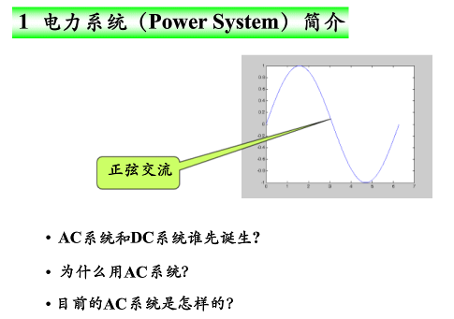
前言

Slide 2
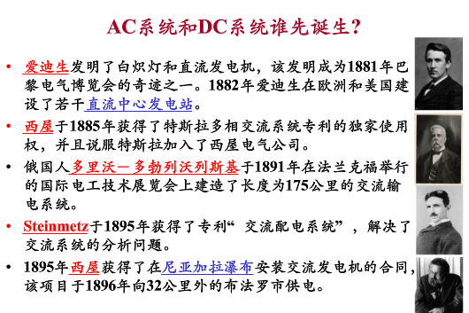

Slide 3
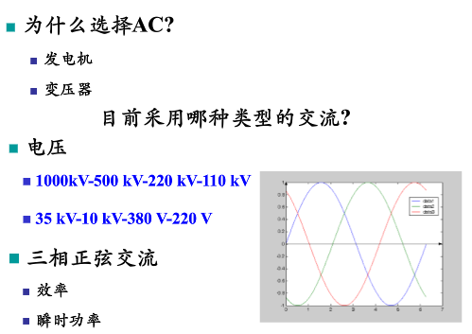

Slide 4
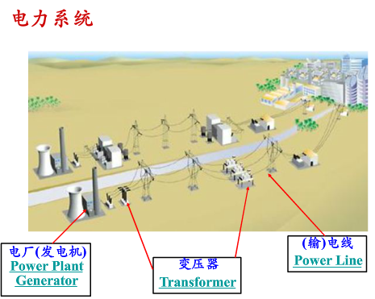

Slide 5
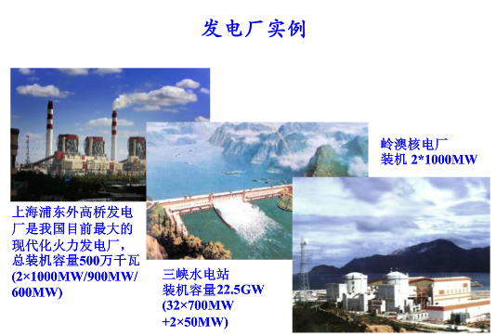

Slide 6
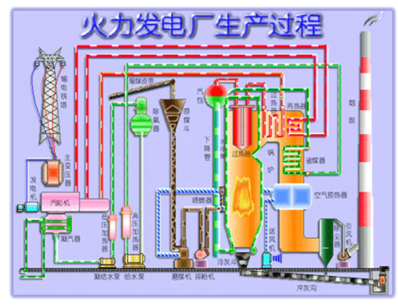

Slide 7
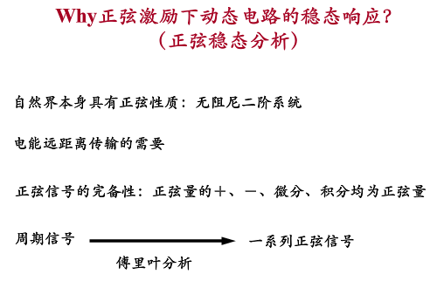

Slide 8
经典法: 直流电源、动态电路、时域 响应——微分方程
相量法: 正弦电源、动态电路、稳态分析，频域分析法——代数方程

Slide 9
第六、七章对直流激励下动态电路分析时采用的是经典法，即在时域内列解描述直流激励下动态电路的微分方程。第八～十一章讨论动态电路的正弦稳态分析，即正弦量激励下的动态电路分析，采用的是频域分析法。而相量法是频域内线性动态电路正弦稳态分析的一种简便而有效地方法。

Slide 10

第八章 相量法
8.1 复数
8.2 正弦量
8.3 相量法的基础
8.4 电路定律的相量形式

Slide 11
重点：
正弦量的三要素
相量法
电路定律的相量形式
元件的VCR关系

Slide 12

基本概念
按物理量是否随时间改变，可分为恒定量，变动量。
①大小和方向都不随时间而改变，用大写字母表示U, I .
O
t
② 随时间变化的量,每个时刻值称为瞬时值 u(t), i(t)
i(t)
i(t₀)
O
t₀
t

Slide 13
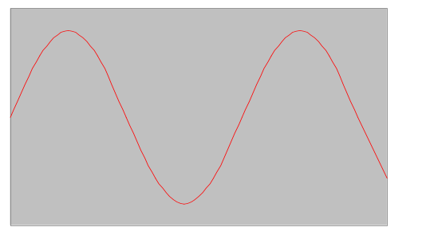
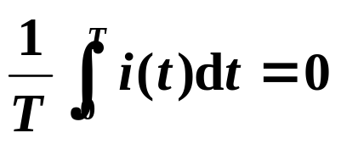
③ 大小、方向随时间做周期变化的电流(电压)称为周期电流(电压)
i
T
O
t
工程上往往以频率区分电路：工频 50 Hz
中频 400-2000Hz
高频电路
④交变电流：在一个周期内平均值为零的周期电流,称为交变电流。即
i
t

Slide 14
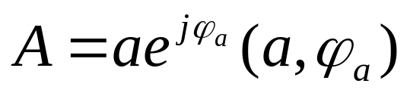
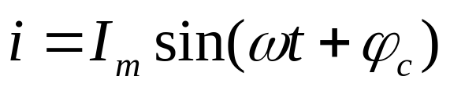
相量分析法
正弦量的表示相量法
复数
正弦量
相量
桥
以上分析可知，一个复数具有两个要素：模和幅角（实部与虚部）
如
而正弦量 具有三要素，那么怎样用复数去表示正弦量呢？

Slide 15
8.1 复数
Im
1. 复数的表示形式
b
F
代数式
|F|
θ
o
a
Re
指数式
三角函数式
极坐标式

Slide 16


Im
几种表示法的关系：
b
F
|F|
θ
o
a
Re
或

Slide 17
2. 复数运算
加减运算 —— 采用代数式
若 F₁=a₁+jb₁， F₂=a₂+jb₂
则 F₁±F₂=(a₁±a₂)+j(b₁±b₂)
F₁+F₂
F₁+F₂
Im
Im
Im
F₂
F₂
F₂
F₁
F₁
F₁
Re
Re
o
Re
o
o
-F₂
F₁-F₂
-F₂
图解法

Slide 18


乘除运算 —— 采用极坐标式
若 F₁=|F₁| θ ₁ ，F₂=|F₂| θ ₂
则:
模相乘
角相加
模相除
角相减

Slide 19


例1
解
例2
解

Slide 20
旋转因子
复数 e^{jθ} =cosθ +jsinθ =1∠θ
Im
F• e^{jθ}
F• e^{jθ}
θ
F
旋转因子
0
Re

Slide 21



Im
特殊旋转因子
0
Re
注意
+j, –j, -1 都可以看成旋转因子。

Slide 22
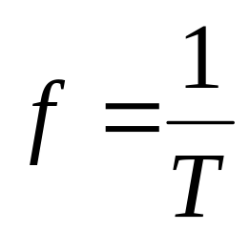
8.2 正弦量
波形
i
1. 正弦量
T
瞬时值表达式
t
0
i(t)=I_{m}cos(ω t+ψ)
正弦量为周期函数 f(t)=f ( t+kΤ )
周期T 和频率f
周期T ：重复变化一次所需的时间。
单位：秒s
频率f ：每秒重复变化的次数。
单位：赫(兹)Hz

Slide 23

正弦电流电路
激励和响应均为同频率的正弦量的线性电路（正弦稳态电路）称为正弦电路或交流电路。
研究正弦电路的意义
正弦稳态电路在电力系统和电子技术领域占有十分重要的地位。
优
点
正弦函数是周期函数，其加、减、求导、积分运算后仍是同频率的正弦函数；
正弦信号容易产生、传送和使用。

Slide 24
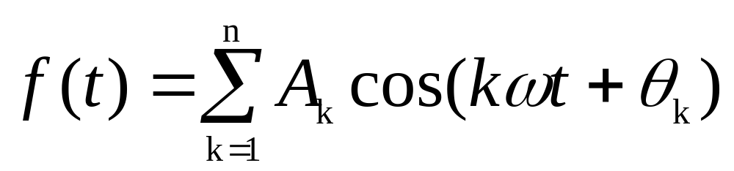
正弦信号是一种基本信号，任何非正弦周期信号可以分解为按正弦规律变化的分量。
结论
对正弦电路的分析研究具有重要的理论价值和实际意义。

Slide 25
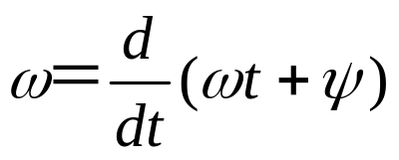

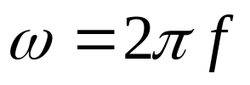
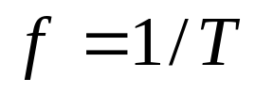
二.正弦量的三要素：
i(t)=I_{m}cos(ω t+ψ)
1.幅值 (amplitude) (振幅、 最大值)I_{m}：反映正弦量变化幅度的大小。
i
T
2.角频率(angular frequency) ω ：
O
t
ψ/ω
随时间变化的角度(ω t+ ψ)
称为正弦量的相位(相角)。角频率ω是正弦量的相位随时间变化的角速度。即：
反映相位随时间变化的快慢。
角频率w
rad/s ，弧度/秒
周期T
s，秒
频率f
Hz，赫(兹)

Slide 26
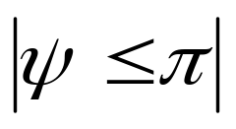
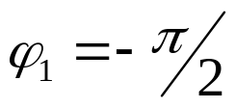


ψ
3. 初相位(initial phase angle) ：在t=0时刻的相位，简称初相，反映了正弦量的计时起点。 单位用弧度或度表示， 。
i
i₃
对任一正弦量，初相允许任意指定，计时起点不同，初相位不同。但对于一个电路中的许多相关的正弦量，它们只能相对于一个共同的计时零点确定各自的相位。
i₁
i₂
O
wt
正弦量的三要素是正弦量之间进行比较和区分的依据。
正弦量乘以常数，正弦量的微分、积分，同频正弦量的代数和等运算，其结果仍为一个同频率的正弦量。

Slide 27



已知正弦电流波形如图，ω＝10³rad/s，
1.写出 i(t) 表达式；2.求最大值发生的时间t₁
例
解
i
100
50
t
o
t₁
由于最大值发生在计时起点右侧

Slide 28
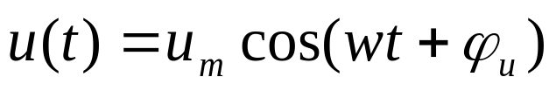
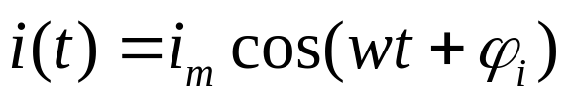
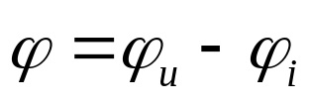
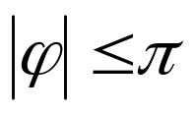




三. 相位差 (phase difference)：两个同频率正弦量相位之差。
则 相位差
规定：
• ，u 超前i, 角，或i 滞后 u, 角(u 比 i 先到达最大值)；
u, i
u
从波形图上看相位差可取变化趋势相同点来看。
i
O
ω t
• ， i 超前 u, 角，或u 滞后i , 角(i 比 u 先到达最大值)。

Slide 29
特殊相位关系：
ϕ = 0， 同相：
ϕ = ± π (± 180º ) ，反相：
u, i
u, i
u
i
u
i
0
ω t
0
ω t
u, i
u
ϕ = 90°
u 领先 i 90°
或 i 落后 u 90°
不说 u 落后 i 270°
或i 领先 u 270°
i
0
ω t
正交
规定： | ϕ | ≤ π (180°)

Slide 30




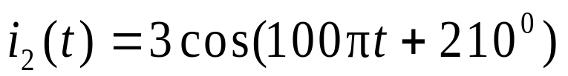

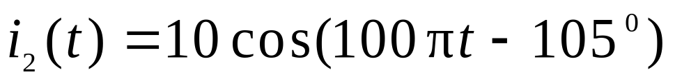

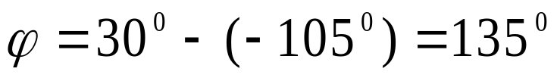

例
计算下列两正弦量的相位差。
结论
解
两个正弦量进行相位比较时应满足同频率、同函数、同符号，且在主值范围比较。
不能比较相位差

Slide 31
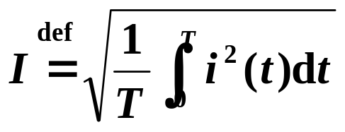
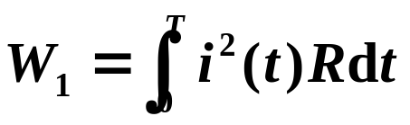
四.周期性电流、电压的有效值
周期性电流、电压的瞬时值随时间而变，为了确切的衡量
其大小工程上采用有效值来量。
i(t)
I
1. 有效值(effective value)定义
R
R
电流有效值定义为：
W₂=I ²RT
瞬时值的平方在一个周期内积分的平均值再取平方根。
有效值也称均方根值(root-mean-square，简记为 rms。)
物理意义：周期性电流 i 流过电阻 R，在一周期T 内吸收的电能，等于一直流电流I 流过R , 在时间T 内吸收的电能，则称电流 I 为周期性电流 i 的有效值。

Slide 32
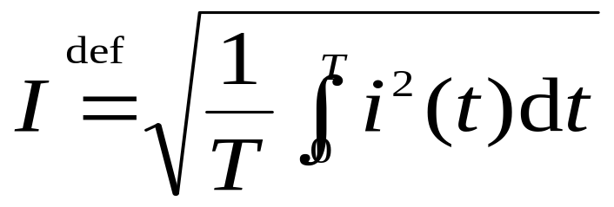
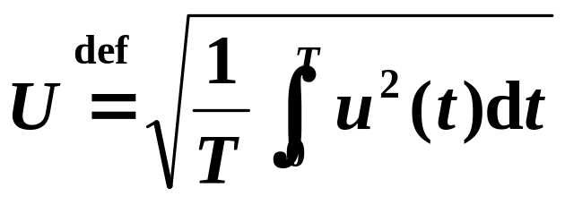
周期电流、电压有效值定义
直流I
R
交流 i
R
物理意义
均方根值
同样，可定义电压有效值：

Slide 33
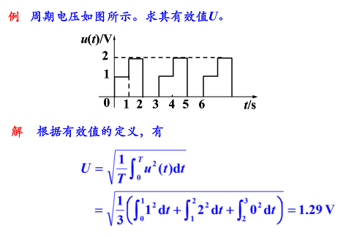

Slide 34
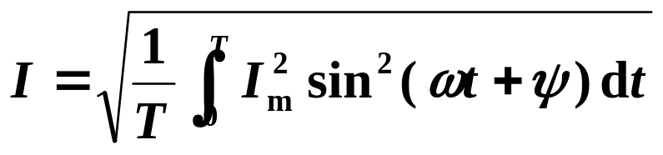
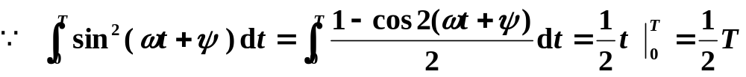
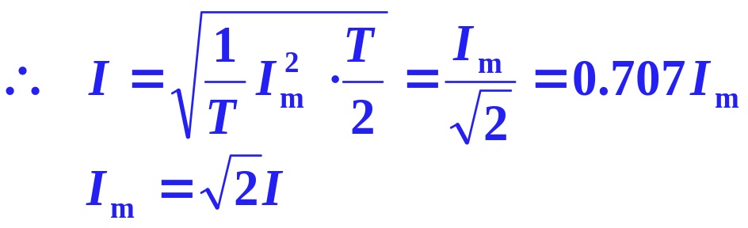
2. 正弦电流、电压的有效值
设 i(t)=I_{m}sin(ω t + ψ )
注意:只适用正弦量

Slide 35
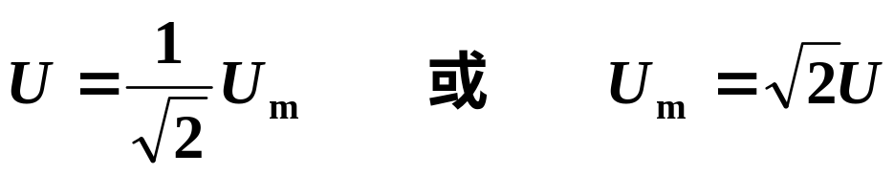
同理，可得正弦电压有效值与最大值的关系：
若一交流电压有效值为U=220V，则其最大值为U_{m}≈311V；
注意
U=380V， U_{m}≈537V。
1、工程上说的正弦电压、电流一般指有效值，如设备铭牌额定值、电网的电压等级等。但绝缘水平、耐压值指的是最大值。因此，在考虑电器设备的耐压水平时应按最大值考虑。
2、测量中，电磁式交流电压、电流表读数均为有效值。
3、区分电压、电流的瞬时值、最大值、有效值的符号。
i(t) I_{m} I, u(t) U_{m} U,

Slide 36

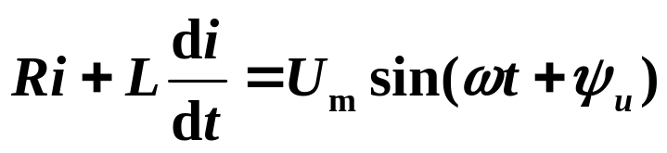
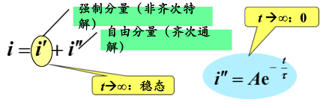
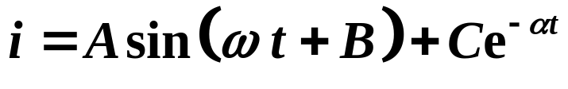
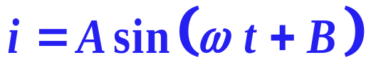
8.3 相量法的基础
1. 问题的提出
i
u_{R}
+
−
+
R
+
u_{S}
u_{L}
求：i (t), u_{L}(t) , u_{R}(t)的稳态解
L
−
–
一阶常系数线性微分方程

Slide 37
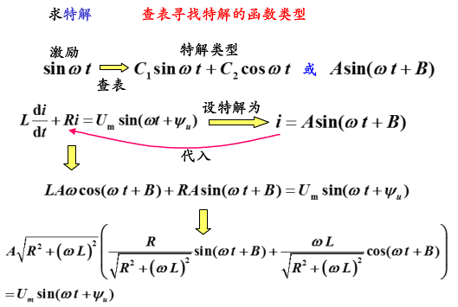

Slide 38

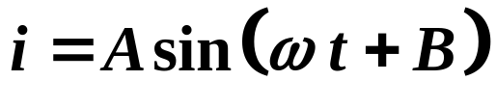
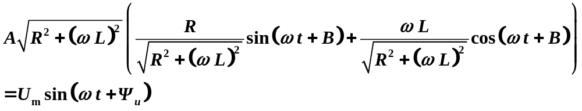
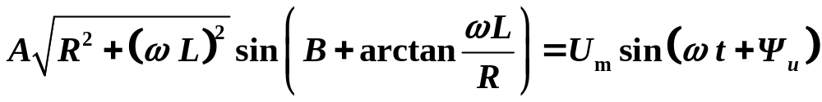

Slide 39
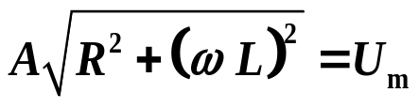
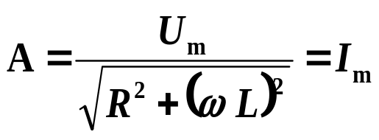
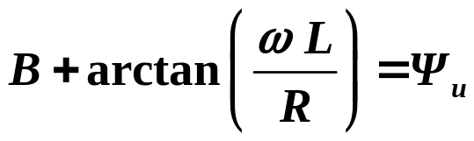
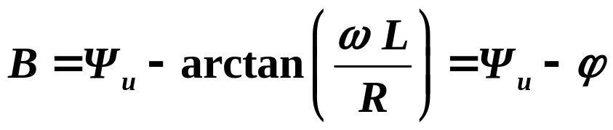
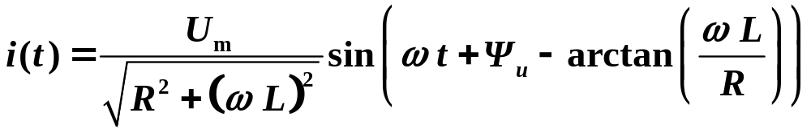
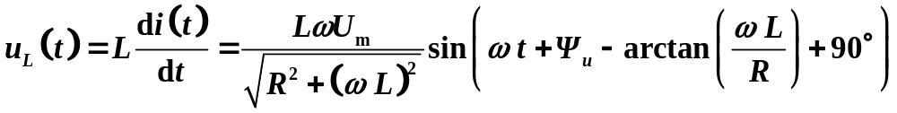
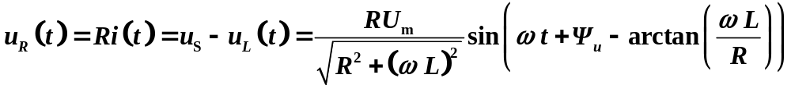
所有支路电压电流均以相同频率变化!!

Slide 40
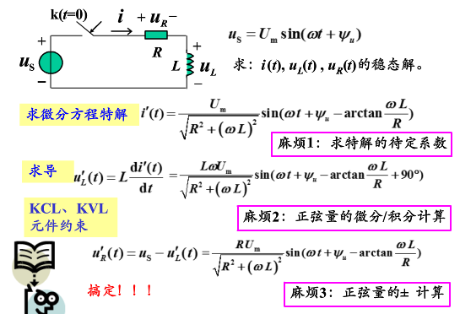

Slide 41
接下来……
i(t)=I_{m}sin(ω t + ψ)
所有支路电压电流均以相同频率变化!!
(a) 角频率(ω )
复数!!
(b) 幅值 (I_{m})
用什么可以同时表示幅值和相位？
(c) 初相角(ψ )
问题1：如何用复数表示正弦量
问题2：正弦量的微分、积分、方程求解及加减
KCL、KVL、元件特性如何得到简化？
微分方程的求解如何得到简化？

Slide 42
i₁
i₂
i₁+i₂ →i₃
u, i
i₁
i₃
ω
ω
ω
角频率
i₂
有效值
I₁
o
I₂
ω t
I₃
初相位
Ψ ₁
Ψ ₂
Ψ ₃
同频的正弦量相加仍得到同频的正弦量，所以，只需确定初相位和有效值。因此采用
结论
正弦量
复数
变换的思想

Slide 43
在线性电路中，如果激励是正弦量，电路中的各支路电压和支路电流的稳态响应将是同频正弦量；如果电路中有多个激励且为同频率的正弦量，则电路的全部稳态响应都将是同一频率的正弦量。因此在求解正弦量激励下的电路稳态相应时，只需确定响应的最大值(或有效值)和初相位。而复数向量也是一个大小(模)、一个幅角，因此，我们可以把正弦量与复数对应起来，以复数计算来代替正弦量的计算，使计算变得较简单。
相量法的实质就是用复数向量去表示正弦量，为了把这样一个能表示正弦量的复数向量和一般的复数向量区别，把它叫做相量。
相量法是正弦电路稳态分析的一种有效方法。

Slide 44

2. 复数及运算的复习

Slide 45








(2) 复数运算
加减运算——直角坐标
A₁±A₂=(a₁±a₂)+j(b₁±b₂)
乘除运算——极坐标
(3) 旋转因子
复数 e^{jψ} = cos ψ + jsin ψ = 1∠ψ
Ae^{jψ}
A逆时针旋转一个角度ψ ，模不变
Im
0
Re
+j , –j , -1 都可以看成旋转因子。

Slide 46


Slide 47



相量的几何意义：
A(t)是旋转相量
相量
旋转因子
旋转相量在纵轴上的投影就是正弦函数。

Slide 48





一. 正弦量的相量表示
相量也可用正弦量的振辐定义：
二.相量的正弦量表示
已知ω
正变换
正弦量
相量
反变换

Slide 49


相量与复数有联系，也有区别。形式同复数，运算也虽然相同.但是含义不同相量用复数做数学工具去分析正弦电路稳态。
故
有关系{隐含了t}
而复数
没关系了。
正弦量和相量间的相互表示，实质上是一种数学变换，并不是说相量就等于正弦量或正弦量就等于相量。

Slide 50











相量图(相量和复数一样可以在平面上用向量表示)：
Ψ
• 不同频率的相量不能画在一张向量图上。
相量图是把相量在复平面上表示出来的图形。
三、正弦量和相量关系
+j
+1
O

Slide 51


















进一步，可以写成：
故C-----旋转相量
（相量）
（旋转因子）
有了以上概念，对于sin形式的正弦量可得
的几何意义。
对于cos形式的正弦量可得
图示为sin形式的正弦量
+j
i
．
O
+1
O
(a) (b)

Slide 52




例1.
已知
试用相量表示i, u .
解：
例2.
试写出电流的瞬时值表达式。
解：

Slide 53



四 . 用相量表示正弦量运算
1. 同频率正弦量相加减
故同频的正弦量相加减运算就变成对应的相量相加减运算。
i₁ ± i₂ = i₃
这实际上是一种数学变换思想

Slide 54










例．
求:u(t)=u₁(t)+u₂(t)
解：
Im
同频正弦量的加、减运算可借助相量图进行。相量图在正弦稳态分析中有重要作用，尤其适用于定性分析。
y₂
y₁
Re

Slide 55








2. 正弦量的微分
3. 正弦量的积分

Slide 56
正弦量和相量 相量法(复数向量)
已知ω
※同频正弦量的代数和，
正弦量乘以常数，
正弦量的微分、积分，
其结果仍为一个同频率的正弦量。

Slide 57



同频率正弦量的代数和，微分，积分------相量形式 .

Slide 58
线性电路满足叠加定理和齐性定理.
在线性电路中，如果激励是正弦量，电路中的各支路电压和支路电流的稳态响应将是同频率正弦量；
如果电路中有多个激励且为同频率的正弦量，则电路的全部稳态响应都将是同一频率的正弦量。
因此在求解正弦量激励下的电路稳态响应时，只需确定响应的最大值(或有效值)和初相位。而复数向量可用一个模长(大小)、一个幅角表示。
因此，我们可以把正弦量与复数对应起来，以复数计算来代替正弦量的计算，使计算变得较简单。

Slide 59




五. 用相量法求解线性电路的正弦稳态响应(稳态解、特解)
i(t)
R
例
+
u(t)
L
求：RL串联电路的稳 态响应。
-
解：用相量法求

Slide 60




i(t)
R
解：时域求
+
u(t)
L
-
一阶非齐次线性微分方程
ω t+Ψ_{u}=ω t+Ψ _{i}+θ
Ψ_{i}=Ψ_{u}-θ
θ = arctan (ω L/R)
ω L
q
R

Slide 61


Slide 62

小结
1.将正弦量与相量建立起对应关系实际上是一种数学变换思想，由时域变换到频域：
正弦量
相量
时域
频域
正弦波形图
相量图
时域：在变量是时间函数条件下研究网络，以时间为自变量分析电路。
频域：变量经过适当数学变换，在频率函数条件下研究网络，以频率为自变量分析电路。
2.相量法只适用于激励为同频正弦量的非时变线性电路。
N
线性
w₁
N
线性
非
线性
w
w₂
不适用

Slide 63
3. 相量法可以用来求强制分量是正弦量的任意常系数线性微分方程的特解，即可用来分析正弦稳态电路。通过相量法使常系数线性微分方程的正弦稳态求解问题变换为复数的代数方程求解问题（从求微分方程变换为求代数方程），使计算大为简化，同时正弦稳态电路物理概念更加突出。

Slide 64





8. 4 电路定律的相量形式
一. 基尔霍夫定律的相量形式
流入某一节点的所有电流用相量表示时仍满足KCL ； 任一回路所有支路电压用用相量表示时仍满足KVL。
时域形式：
i(t)
+
u_{R}(t)
R
相量形式：
-

Slide 65







二. 电阻、电感和电容VCR关系的相量形式
1. 电阻
i(t)
+
u_{R}(t)
R
-
相量关系
+
相量形式：
R
有效值关系：U_{R} = RI
-
相位关系：u , i 同相
相量模型
u_{R}
i
O
ω t
Ψ_{u}=Ψ_{i}
电阻电压与电阻电流同相

Slide 66






2 . 电感
时域
频域
i(t)
+
+
jω L
u (t)
L
-
-
有效值关系
U=ω L I
相量模型
时域模型
相位关系
u 超前 i 90°
u, i
u
i
0
ω t
相量图
波形图

Slide 67




U=ω L I
错误的写法
X_{L}= U/I =ω L= 2π f L， 单位: Ω
感抗(inductive reactance)
感抗的物理意义：
(1) 反映了电感对电流具有限制能力；
(2) 感抗与所通过电流的频率成正比。
X_{L}
ω
(3) 由于感抗的存在，使电流在相位上落后电压90⁰。

Slide 68





3 . 电容
时域
频域
i (t)
+
+
u(t)
C
-
-
时域模型
有效值关系
I=ω C U
相量模型
相位关系
i 超前u 90°
u, i
i
u
0
ω t
波形图
相量图

Slide 69






I=ω CU
错误的写法
容抗 (capacitive reactance)
容抗的物理意义：
(1) 表征电容对电流的限制能力；
(2) 容抗的绝对值和电容电流的频率成反比。
ω
(3) 由于容抗的存在，使电流在相位上超前电压90⁰。

Slide 70




4、受控源
对受控源，电压与电流关系直接改写为相量形式，关系式与时域中电路完全相同。
i_{k}=0
+
+
+
+
u_{k}
u_{j}
i_{j}
-
-
-
-

Slide 71











电路定律的相量形式和电路的相量模型
一、KCL KVL.
二、VCR关系：
+
Ψ_{u}=Ψ_{i}
R
-
+
Ψ_{i}
jω L
-
+
Ψ_{u}
-

Slide 72









元件 | 相量关系 | 有效值关系 | 相位关系
R
L
C

Slide 73










3. 电路的相量模型 (phasor model )
i_{R}
jω L
L
+
i_{L}
i_{C}
+
u_{S}
R
1/jω C
R
C
-
-
时域电路
相量模型
时域列写微分方程
相量形式代数方程

Slide 74








例：（8-5）已知
求其他电流表的读数。
+
R
jω L
设
-
依据KCL，有
所求电流表的读数
表A:7.07A;
表A4:5A;

Slide 75
例2
已知电流表读数：
A₁
＝8A
A₂
＝6A
A₀
A₀
＝?
Z₁
Z₂
A₁
A₂
A₀
＝I_{0max}=?
解

Slide 76

例3
i
0.02F
-j10Ω
+
15Ω
+
15Ω
相量模型
u
j20Ω
_
_
4H
解

Slide 77


-j10Ω
+
15Ω
_
j20Ω

Slide 78





复习、用相量表示正弦量的运算
1. 同频率正弦量相加减..
2. 正弦量的微分..

Slide 79


3. 正弦量的积分.

Slide 80
作业
10、15、18

